Slide 1

Intent implicites et explicites
Prendre des photos
G. Seront

Slide 2
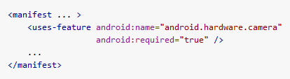

Permissions caméra
Dans le manifest.xml
Note: camera deprecated et remplacée par camera2 dans API 21 (Lollipop)
http://developer.android.com/training/camera/photobasics.html

Slide 3
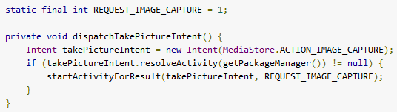
Intent implicite
On va dire ce qu’on veut, pas comment on le fait
http://developer.android.com/training/camera/photobasics.html

Slide 4
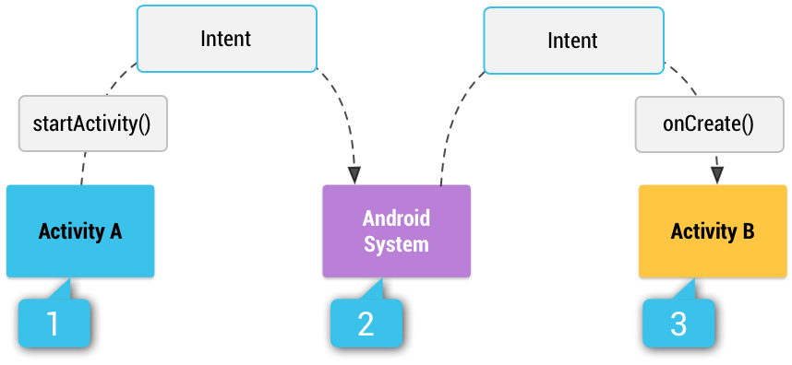
Intent implicite
Le système se charge de trouver la bonne activité installée sur le téléphone
http://developer.android.com/guide/components/intents-filters.html

Slide 5
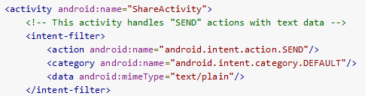
Intent Filter
Votre activité peut dire dans le manifest qu’elle traite certains intents implicites :
http://developer.android.com/guide/components/intents-filters.html#Receiving

Slide 6
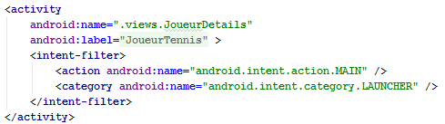
Intent Filter
Vous avez déjà utilisé les filtres sans le savoir:
http://developer.android.com/guide/components/intents-filters.html#Receiving

Slide 7
Intent standards
Il existe une liste complète d’intents standards (voir ref).
http://developer.android.com/reference/android/content/Intent.html

Slide 8
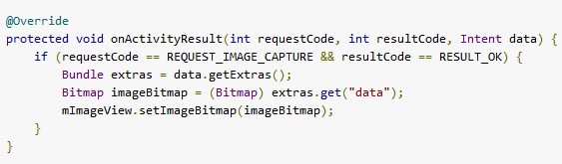
Récupération du résultat
Après la prise d’image, l’activité appelante est notifiée:
http://developer.android.com/training/camera/photobasics.html

Slide 9

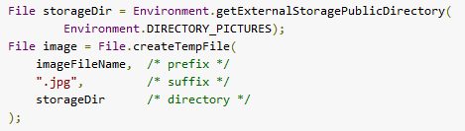

Sauvegarde de l’image
http://developer.android.com/training/camera/photobasics.html

Slide 10

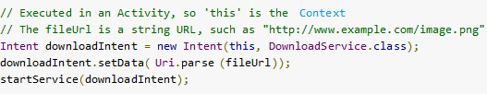
Intent explicite
On dit qui on veut
Une activité précise
Mais aussi un autre composant applicatif
http:// developer.android.com/reference/android/content/Intent.html

Slide 11

Intent explicite: passer de l’information
Dans l’activité appelante
Dans le onCreate de l’activité appelée
Best practice: définir une constante dans l’activité appelée
http:// developer.android.com/reference/android/content/Intent.html

